Slide 1
苦難中的得勝
Victory in Suffering
波特蘭靈糧堂
October 15, 2017

Slide 2
興起，發光！ 因為你的光已經來到！ 耶和華的榮耀發現照耀你。 看哪，黑暗遮蓋大地，幽暗遮蓋萬民，耶和華卻要顯現照耀你；他的榮耀要現在你身上。（以賽亞書 Isaiah 60:1-2)
Arise, shine, for your light has come, and the glory of the Lord rises upon you. See, darkness covers the earth and thick darkness is over the peoples,
but the Lord rises upon you and his glory appears over you.

Slide 3
從前西羅亞樓倒塌了，壓死十八個人；你們以為那些人比一切住在耶路撒冷的人更有罪嗎？ 我告訴你們，不是的！你們若不悔改，都要如此滅亡！」 （路加福音 Luke 13:4-5)
Or those eighteen who died when the tower in Siloam fell on them—do you think they were more guilty than all the others living in Jerusalem? I tell you, no! But unless you repent, you too will all perish.

Slide 4
我勸你，第一要為萬人懇求、禱告、代求、祝謝；為君王和一切在位的，也該如此，使我們可以敬虔、端正、平安無事地度日。 （提摩太前書 1 Timothy 2:1-2)
I urge, then, first of all, that petitions, prayers, intercession and thanksgiving be made for all people— for kings and all those in authority, that we may live peaceful and quiet lives in all godliness and holiness.

Slide 5
「受苦」的來源 The origin of suffering：
出自於 神 from God
人所造成的，也就是自己或他人所造成的 from men
出自於魔鬼 from devil

Slide 6
出自於 神的受苦
Affliction from the Lord

Slide 7
求你照著你使我們受苦的日子，和我們遭難的年歲，叫我們喜樂。 願你的作為向你僕人顯現；願你的榮耀向他們子孫顯明。 （詩篇 Psalm 90:15-16)
Make us glad for as many days as you have afflicted us, for as many years as we have seen trouble.
May your deeds be shown to your servants, your splendor to their children.

Slide 8
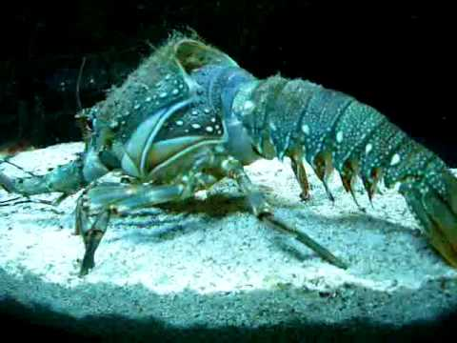
龍蝦脫殼

Slide 9
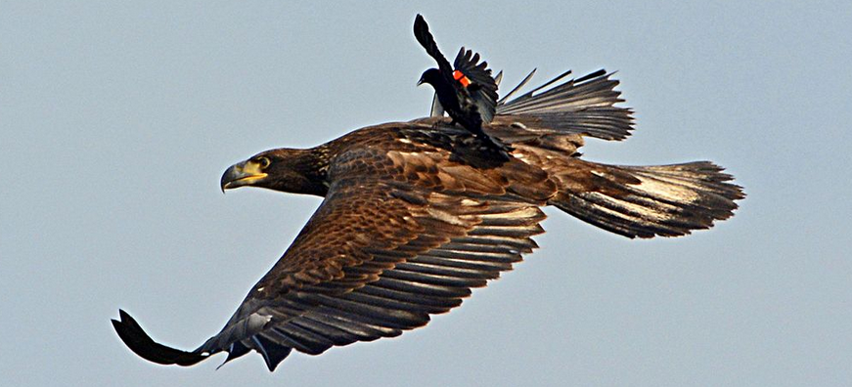
又如鷹攪動巢窩，在雛鷹以上兩翅搧展，接取雛鷹，背在兩翼之上。
（申命記 Deuteronomy 32:11)

Slide 10
耶和華遇見他在曠野─荒涼野獸吼叫之地，就環繞他，看顧他，保護他，如同保護眼中的瞳人。 又如鷹攪動巢窩，在雛鷹以上兩翅搧展，接取雛鷹，背在兩翼之上。（申命記 Deuteronomy 32:10-11)
In a desert land he found him, in a barren and howling waste. He shielded him and cared for him;
he guarded him as the apple of his eye, like an eagle that stirs up its nest and hovers over its young,
that spreads its wings to catch them and carries them aloft.

Slide 11
主雖然以艱難給你當餅，以困苦給你當水，你的教師卻不再隱藏；你眼必看見你的教師。 你或向左或向右，你必聽見後邊有聲音說：「這是正路，要行在其間。」（以賽亞書 Isaiah 30:20)
Although the Lord gives you the bread of adversity and the water of affliction, your teachers will be hidden no more; with your own eyes you will see them. Whether you turn to the right or to the left, your ears will hear a voice behind you, saying, “This is the way; walk in it.”

Slide 12
因為你們蒙恩，不但得以信服基督，並要為他受苦。 你們的爭戰，就與你們在我身上從前所看見、現在所聽見的一樣。 （腓立比書 Philippians 1:29-30)
For it has been granted to you on behalf of Christ not only to believe in him, but also to suffer for him, since you are going through the same struggle you saw I had, and now hear that I still have.

Slide 13
在我們經歷苦難時， 神有時並不拿去我們的苦難，而是在苦難中與我們同在，與我們一同經歷苦難。

Slide 14
他們在一切苦難中，他也同受苦難；並且他面前的使者拯救他們；他以慈愛和憐憫救贖他們；在古時的日子常保抱他們，懷搋他們。（以賽亞書 Isaiah 63:9)
In all their distress he too was distressed,
and the angel of his presence saved them.
In his love and mercy he redeemed them;
he lifted them up and carried them
all the days of old.

Slide 15
親愛的弟兄啊，有火煉的試驗臨到你們，不要以為奇怪（似乎是遭遇非常的事），倒要歡喜；因為你們是與基督一同受苦，使你們在他榮耀顯現的時候，也可以歡喜快樂。 （彼得前書 1 Peter 4:12-13)
Dear friends, do not be surprised at the fiery ordeal that has come on you to test you, as though something strange were happening to you. But rejoice inasmuch as you participate in the sufferings of Christ, so that you may be overjoyed when his glory is revealed.

Slide 16
我將這些事告訴你們，是要叫你們在我裡面有平安。在世上，你們有苦難；但你們可以放心，我已經勝了世界。
（約翰福音 John 16:33)
I have told you these things, so that in me you may have peace. In this world you will have trouble. But take heart! I have overcome the world.

Slide 17
那賜諸般恩典的 神曾在基督裡召你們，得享他永遠的榮耀，等你們暫受苦難之後，必要親自成全你們，堅固你們，賜力量給你們。
（彼得前書 1 Peter 5:10)
And the God of all grace, who called you to his eternal glory in Christ, after you have suffered a little while, will himself restore you and make you strong, firm and steadfast.

Slide 18
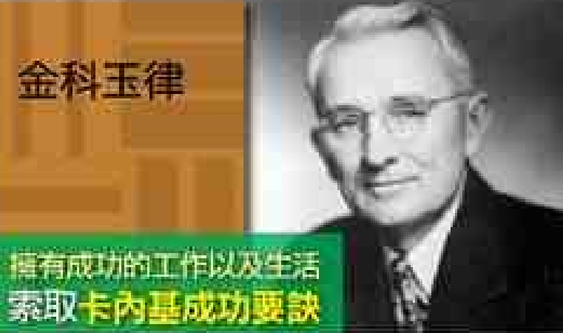
著名大師卡內基說：「苦難是人生最好的教育。」 偉大的人格無法在平庸中養成，只有經歷熔煉和磨難，願望才會激發，視野才會開闊，靈魂才會昇華，人生才會走向成功。

Slide 19

舒伯特說：「我的音樂是才華和厄運之子。 很奇怪地，眾人似乎最欣賞我在困厄之際所蘊釀的音樂。」

Slide 20
在生命經歷苦難時，不要急著問 神「為什麼」，而要尋求 神啟示我們受苦的意義和目的。

Slide 21
神讓基督徒「受苦」的目的：
受苦使我們願意悔改，脫離罪惡轄制，使我們走在 神的道路之中
受苦使我們願意改變自己，順服 神的旨意
受苦使 神的旨意成全
受苦使更多人能得到 神的祝福
受苦使我們真正能為主所用、與基督同得榮耀

Slide 22
我們在一切患難中，他就安慰我們，叫我們能用 神所賜的安慰去安慰那遭各樣患難的人。 我們既多受基督的苦楚，就靠基督多得安慰。
（哥林多後書 2 Corinthians 1:4-5)
In all their distress he too was distressed,
and the angel of his presence saved them.
In his love and mercy he redeemed them;
he lifted them up and carried them
all the days of old.

Slide 23
在「受苦」中生命沒有成長的原因：
可能這個受苦並非出自於 神，而是人所造成的，也就是自己或他人所造成的 (因行惡受苦 ─ 彼得前書 3:17)
可能這個受苦並非出自於 神，而是魔鬼造成的 (約伯)
可能這個受苦是出自於 神，但我們不願接受 神的磨鍊 (曠野中的以色列人)

Slide 24
為正在受苦的自己禱告
求主耶穌安慰你，擦乾你的眼淚，相信主的恩典夠你用，祂的時間不錯誤，祂的旨意必然成全，流淚撒種的，必歡呼收割。 相信你乃是與主一同受苦，在受苦的日子當中，祂不但從未撇棄過你，並且祂要扶持你，與你一同走過這段受苦的日子，使我們生命能夠長大成熟、真正能成主合用的器皿。

Slide 25
為正在受苦的別人禱告
求主聖靈親自賜給他們安慰、盼望和夠用的恩典。 不論斷他們，不輕看他們；反倒要尊敬他們、幫助他們、支持他們、與哀哭的同哭，陪伴他們一同走過苦難的死蔭幽谷，宣告並感謝 神的旨意必然成全在他們的生命當中。

Slide 26
受苦中的感謝
我們不但要在順境之中感謝 神，更要在受苦的時候感謝 神；因為苦難才是我們生命能夠成長、能夠蒙受的祝福的關鍵因素。 因為當我們在受苦之中，我們乃是與我們的主一同受苦，我們乃是與我們的主更加親近。 受苦也使我們與這位受苦的主真實的相遇。

Slide 27
我從前風聞有你，現在親眼看見你。
（約伯記 Job 42:5)
My ears had heard of you
but now my eyes have seen you.

Slide 28
play video
「親眼見祢」

Slide 29
奧古斯丁在神義論堅持神有絕對的主權，祂管理整個宇宙，祂的完全在於祂終極的能力，祂的善與美是無限的，因此在祂裡面是沒有惡的。即使神容讓那惡者控制這個世代的人類社會，整個永恆的宇宙是由祂掌管的，我們更可以禱告戰勝黑暗。受苦是短暫的，神的福樂才是永恆的，盼望可將人的焦點從眼前轉移到將來。在苦難中，堅信上帝有絕對主權，不只是讓人心得安慰，而是明白生命的保障，因為一切都是在神的掌權下。

Slide 30
「生命中的每個苦難、每個傷痛、每個打擊，都有它的意義。」
生命，總是在挫折和磨難中茁壯；
思想，總是在徘徊和失意中成熟；
意志，總是在殘酷和無情中堅強。

